Slide 1
O Ensino de
Ciências no Brasil
Aula 10_IEEC_2017
Profa. Joana Andrade

Slide 2
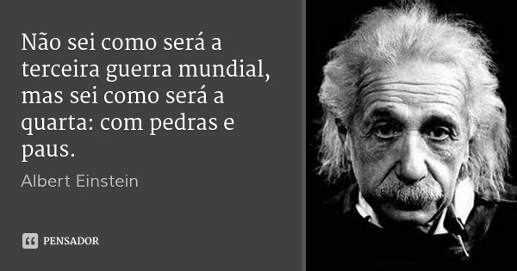

Slide 3
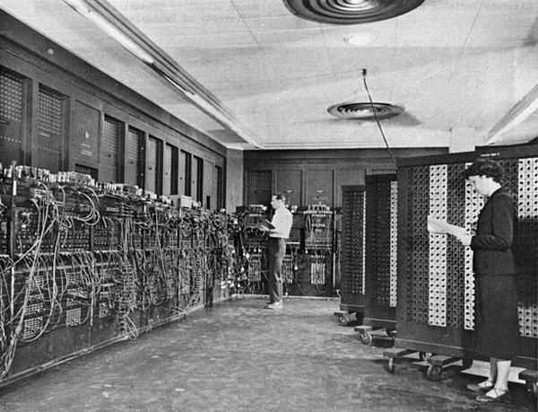
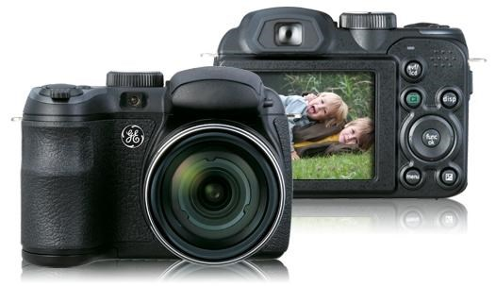
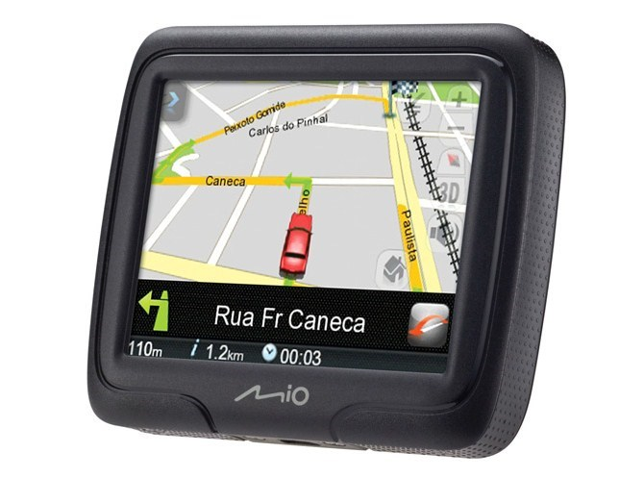
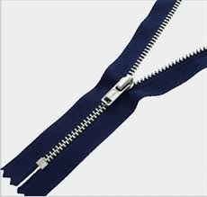
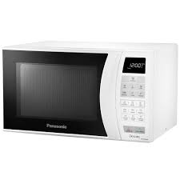

Slide 4
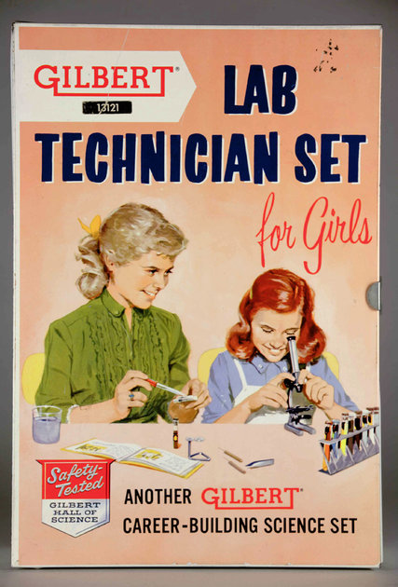
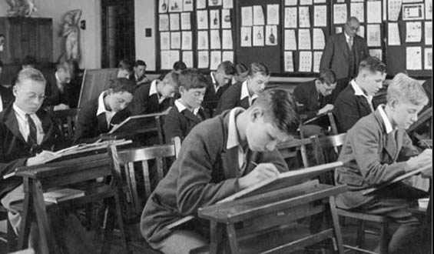
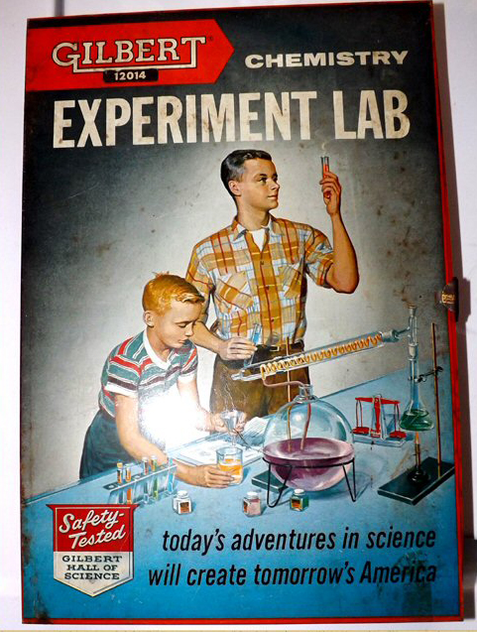
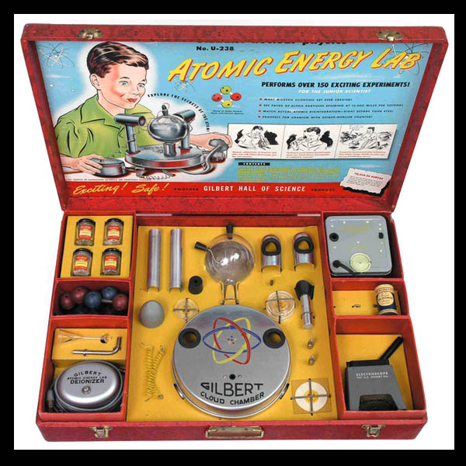
O ensino de ciências no Brasil começou... “lá fora”
1950-1960

Slide 5
Ensino de ciências – mundo ocidental pós-guerra.
Industrialização, desenvolvimento tecnológico e
científico.
Ensino:
Primário (1º-5º ano) →Ginasial (6º a 9º ano) Colegial (Ensino Médio)
Ênfase histórica no ensino do Trivium: lógica, gramática, retórica
Quadrivium: aritmética, música, geometria, astronomia
O latim tinha preponderância sobre as disciplinas científicas.

Slide 6
1930 Manifesto dos Pioneiros da Educação Nova:
”preconizava a educação em ciências a partir do ensino médio e superior, que acabou prevalecendo, com separação do ensino médio entre os cursos “clássicos” “científicos”, que davam acesso à educação superior, e os cursos profissionais para os ofícios da indústria, do comércio e da agricultura.”
A Escola Nova propõe que o ensino seja amparado nos conhecimentos da Sociologia, Psicologia e Pedagogia modernas. A influência desses pensamentos não modificou, entretanto, a maneira tradicional de ensinar.
1954 - IBECC (Instituto Brasileiro de Educação, Ciência e Cultura): atualização dos conteúdos ensinados no Brasil pela adoção de propostas internacionais.

Slide 7
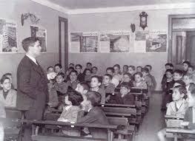
Nessa fase inicial de atuação do IBECC (SP) durante os anos de 1950, as propostas curriculares das escolas brasileiras eram centralizadas e rígidas. Além disso, os currículos oficiais prescreviam conteúdos que organizavam conhecimentos científicos de modo a facilitar a “transmissão cultural” dos resultados da ciência e ilustrar a aplicação prática desses conhecimentos (FRACALANZA; AMARAL & GOUVEIA, 1987)
Ensino de Ciências: exposição oral,
anotação dos alunos, exercícios de
fixação e, eventualmente,
demonstrações práticas do que
havia sido ensinado.

Slide 8
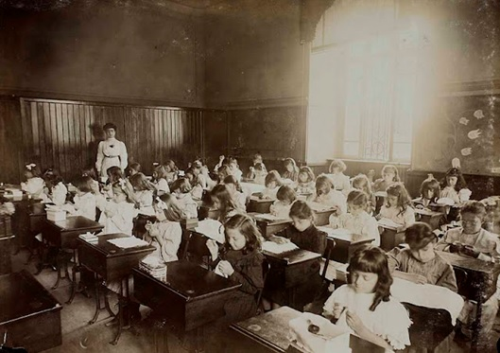
http://lemad.fflch.usp.br/node/8104

Slide 9
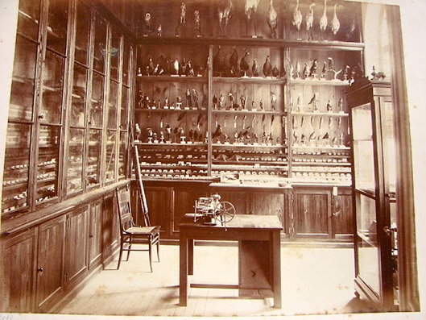
http://lemad.fflch.usp.br/node/8104

Slide 10
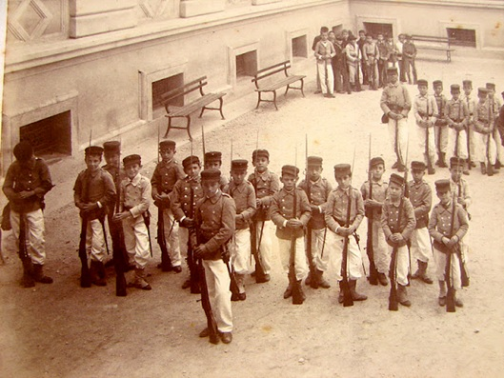
1895 - evolução militar na aula de ginástica, exclusivo para meninos
http://lemad.fflch.usp.br/node/8104

Slide 11
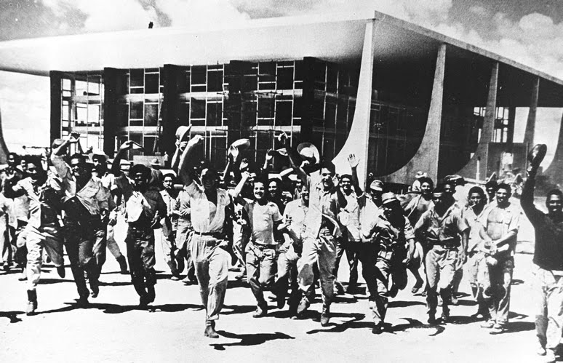
1960-1970
Guerra fria
A metodologia tecnicista chega ao país, defendendo a reprodução de sequências padronizadas e de experimentos, que devem ser realizados tal como os cientistas os fizeram.
“método científico e formação do cidadão”: democratização do conhecimento
científico para formação de futuros
políticos, profissionais liberais,
operários...
Ensino de ciências: da observação → para a investigação

Slide 12
Criação de Centros de Ciências (nas Universidades)
Editoração de livros específicos
Análise da sequência dos conteúdos ‘currículo’
Cursos de atualização e treinamento de professores
Crítica à simples tradução de Programas Internacionais de Ciências.
Jerome Bruner (psicologia cognitivista)
Jean Piaget (construção do conhecimento)
LDB - 5024/1961 – ampliação do currículo de disciplinas científicas. Obrigatoriedade do ensino de ciências para o ginásio (5ª a 8º séries)

Slide 13
1970-1980
Crise energética mundial
Degradação ambiental
LDB – 5692/1971 – modernização com o ‘ensino técnico’ do país 3 + 1. Obrigatoriedade de Ciências da 1ª a 8ª séries
(crítica) Fragmentação do conhecimento e do ensino
Emergência dos cursinhos preparatórios [escolas propedêuticas (escolas particulares) e apostilas (para os cursinhos)]
Sociedades Brasileiras: Q, F, M + SBPC se manifestam contra a Resolução 30/74 (licenciatura ciência integrada + complementação em química, física, biologia ou matemática)

Slide 14
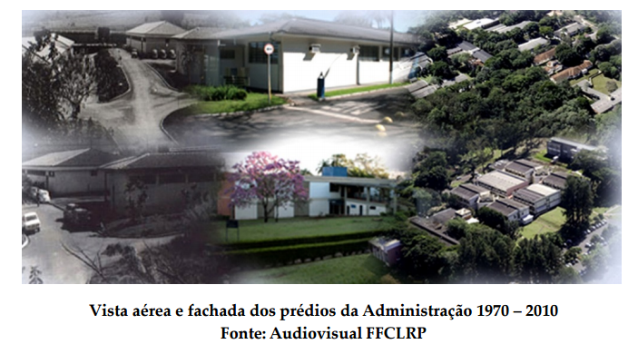
Até a criação dos primeiros programas de pós‐graduação no
Brasil, na década de 70, a única maneira de se formar em
ciências no país era através do trabalho direto como
discípulo de um pesquisador já estabelecido, na maior parte dos casos formado do exterior.

Slide 15
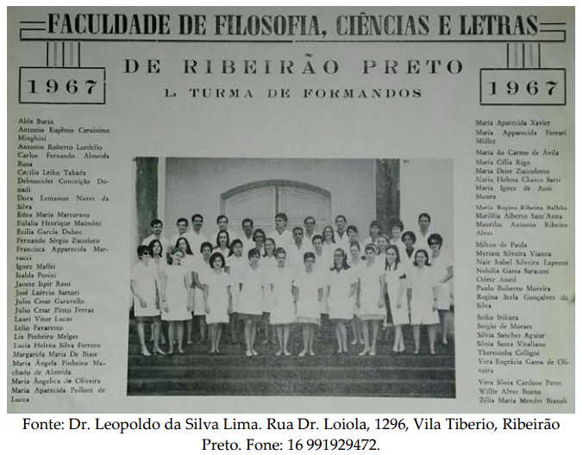
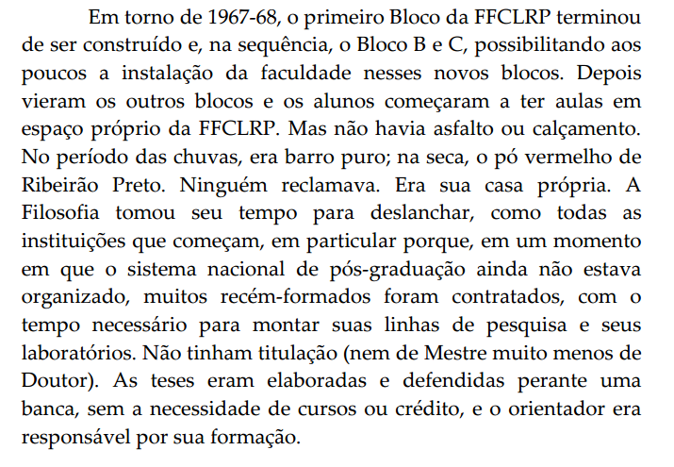

Slide 16
1980-1985
Muitos diplomas e pouca qualificação são apontados como ‘problemas educacionais’.
Proposição de novos currículos.
Crítica aos cursos ‘empresariais’ de formação de professores
FMI, Banco Mundial : ‘mercantilização’ da educação

Slide 17
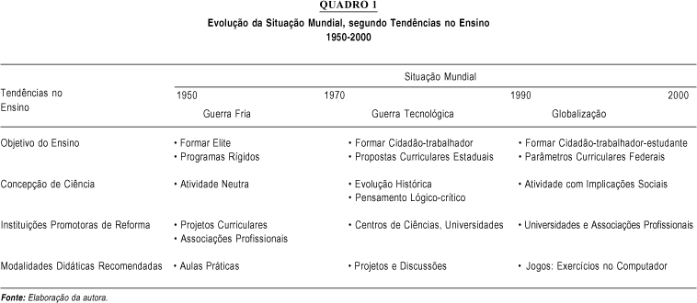

Slide 18
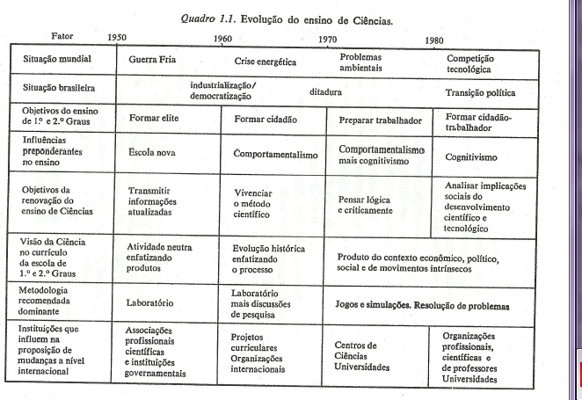

Slide 19
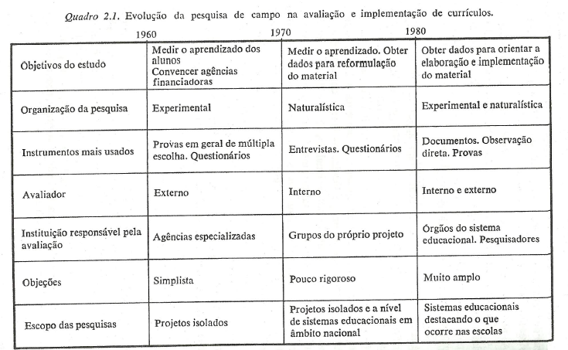

Slide 20
Ensino de....
...química, física, matemática, biologia.
Que área é essa?

Slide 21
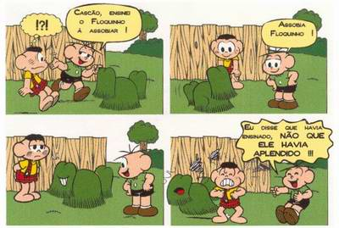
Objeto de estudo: processo de ensino-aprendizagem do conhecimento químico.
“Diferentemente das outras áreas da química, que basicamente preocupam-se com interações de átomos e moléculas, com a dinâmica e mecanismos de transformações químicas, nós, da área de educação química, nos envolvemos com interações de pessoas
(alunos e professores) e
com a dinâmica do
conhecimento
nas aulas de química.”
(Schnetzler e Aragão, 1995)

Slide 22
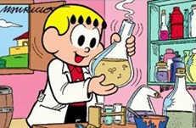
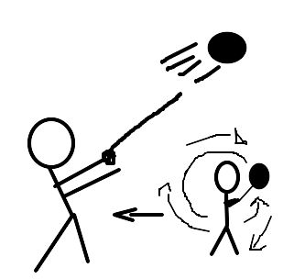
O que um(a) professor(a) de Química ensina para seus alunos(as) decorre da sua visão epistemológica dessa ciência, do propósito educacional que atribui ao seu ensino, de como
se vê como educador(a) (Schnetzler).
Aprendizagem por redescoberta
Transmissão –
Recepção
Tábula rasa
Cientista mirim
Concepções alternativas
Mudança
conceitual
Transposição
didática
Posner
Eduardo Mortimer
Conflito Cognitivo
Evolutivo
Radical
Varret
Chevallard
Transformação do objeto de
conhecimento cientifico em
objeto de ensino.
Jean Piaget
David Ausubel
Importância dos
conhecimentos prévios

Slide 23
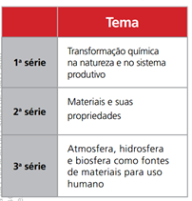
Ensino de química hoje
Ensino Fundamental: 9º ano (química e física)
Estadual: 2 aulas semanais
Particular: 3 aulas semanais

Slide 24
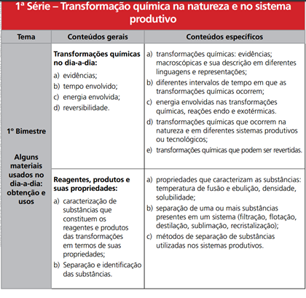
http://www.rededosaber.sp.gov.br/portais/Portals/18/arquivos/Prop_QUI_COMP_red_md_20_03.pdf

Slide 25
